Slide 1


Slide 2


Slide 3
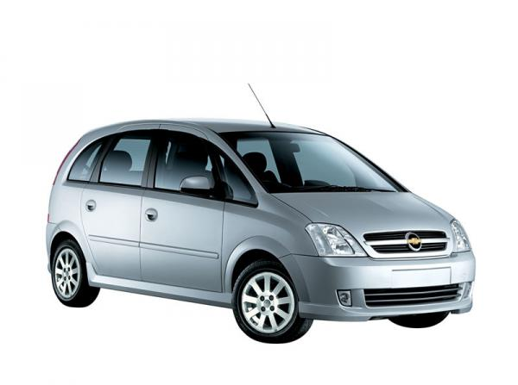

Slide 4
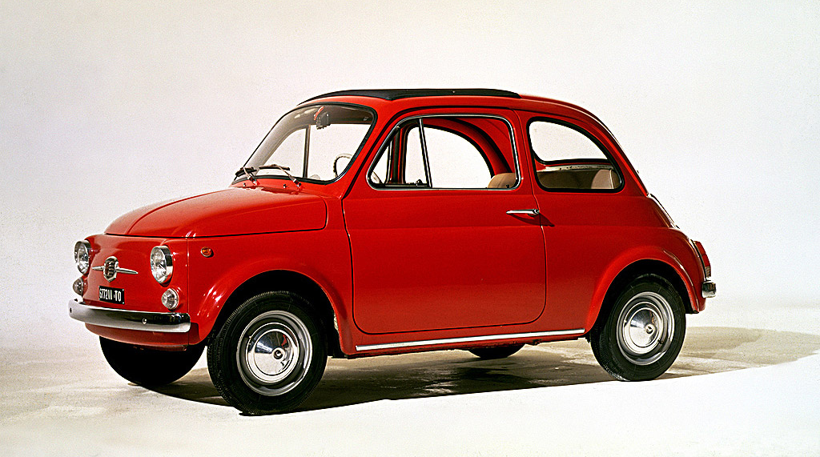

Slide 5
Tirar ideas
Nombramos características
Descubrimos comportamiento
Son únicos
Sabemos que tiene cosas en común

Slide 6
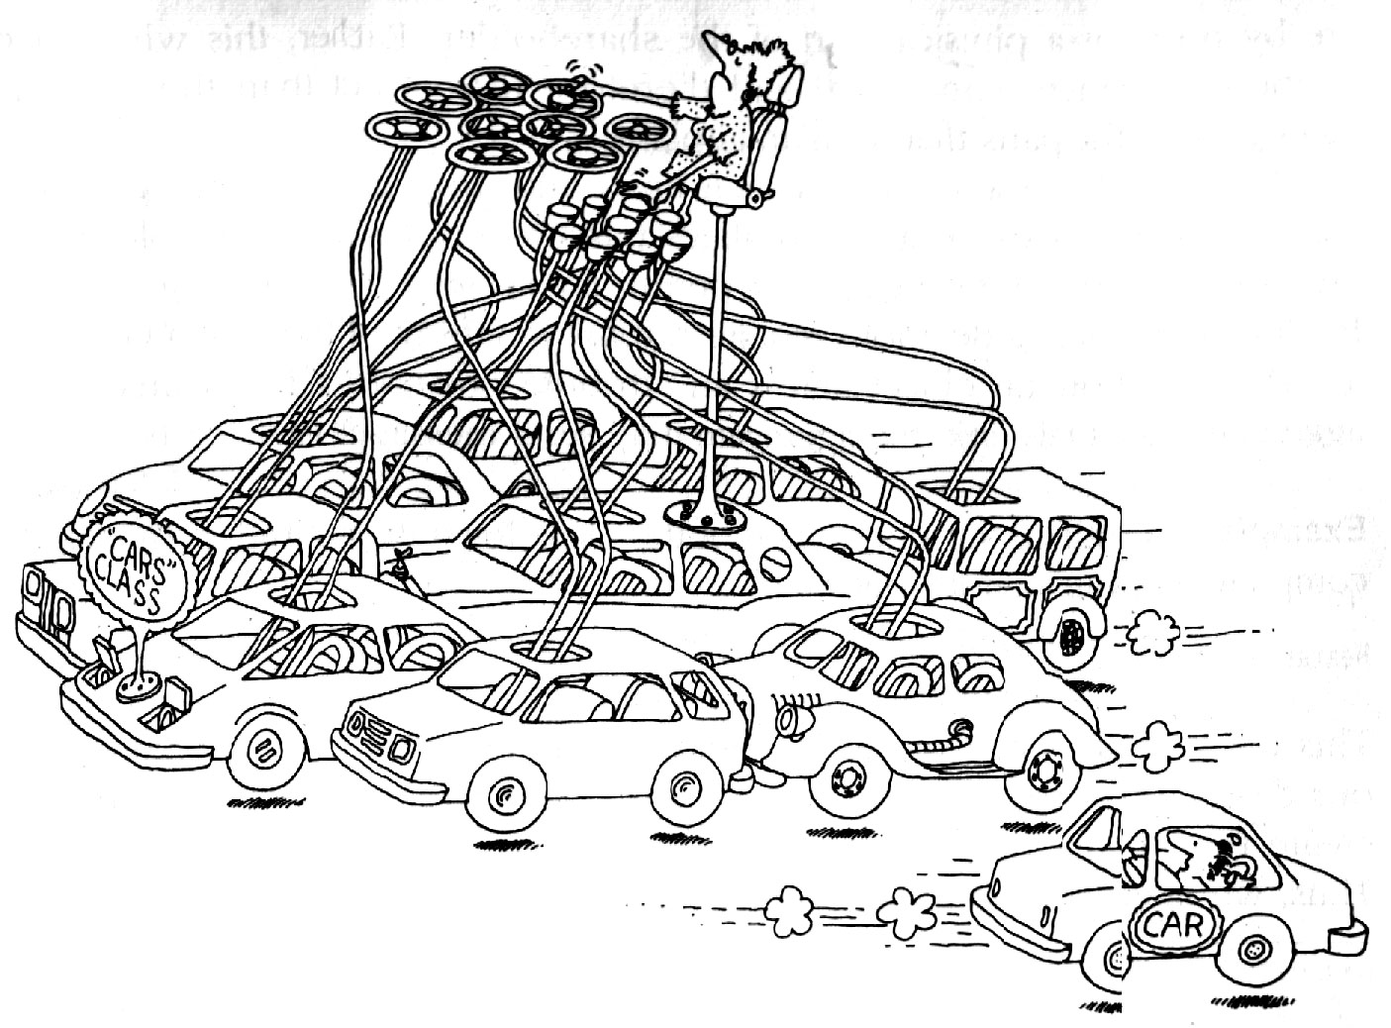
CLASE - Definición
Una clase representa a un conjunto de objetos que:
  comparten la misma características
  se comportan de la misma forma.

Slide 7
Objeto - Definición
Un objeto es una instancia de una clase; una entidad tangible
Posee ciertas características y
Comportamiento, que se lo da su clase

Slide 8
Características de un objeto
Una identidad (son únicos aunque tengan los mismos datos)
Estado, sus datos pueden ser modificados durante su ciclo de vida; son guardados en variables privadas y usados mediante una property
Comportamiento: determinado por los métodos

Slide 9
Objeto
Atributos: se escriben en minúscula para distinguirlo de las properties (getters y setters) (encapsular)
Se especifican como atributos solo las características relevantes del objeto que interesan para resolver nuestro problema. (abstracción)

Slide 10
Clase
Define las características y comportamiento de un objeto.
Cada clase usualmente se codifica en un archivo separado. (cs)
Los atributos se escriben en minúscula para distinguirlo de las properties (getters y setters) (encapsular)
Para describir su comportamiento utiliza métodos públicos

Slide 11
Programación Orientada a objetos
Es una manera de construir software
Propone resolver problemas de la realidad
identificando objetos y relaciones entre ellos.
Un mundo lleno de objetos

Slide 12
Pilares POO
Abstracción
Encapsulamiento
Herencia
Polimorfismo

Slide 13
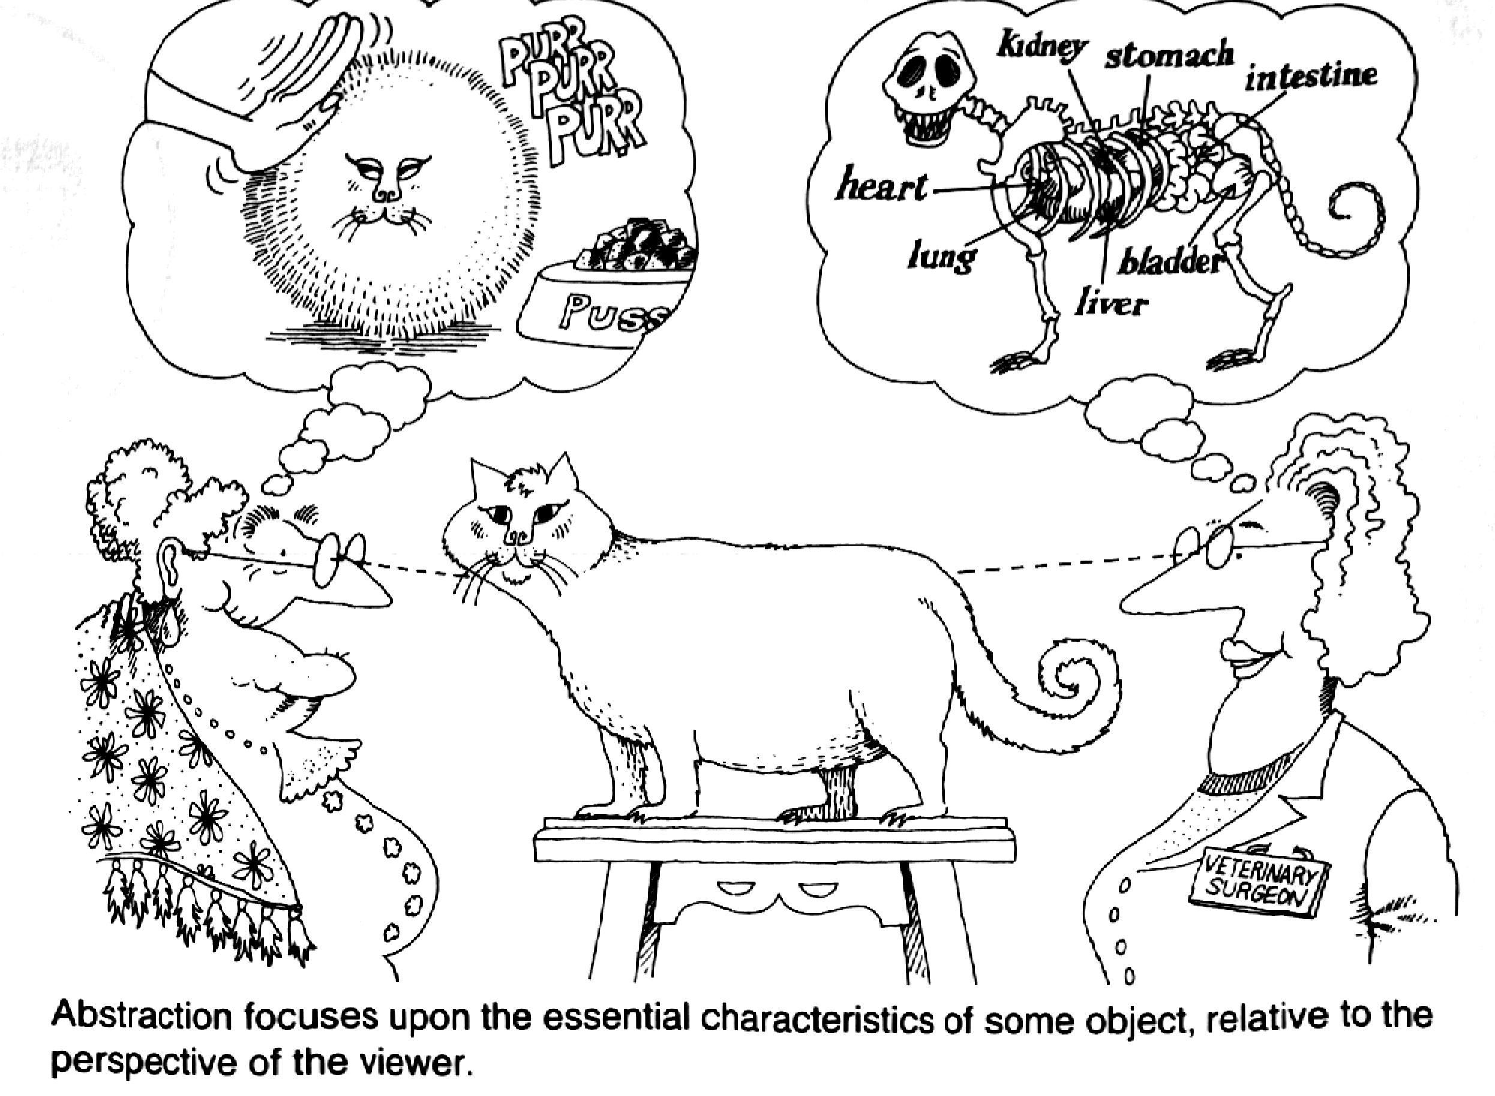
Abstracción

Slide 14
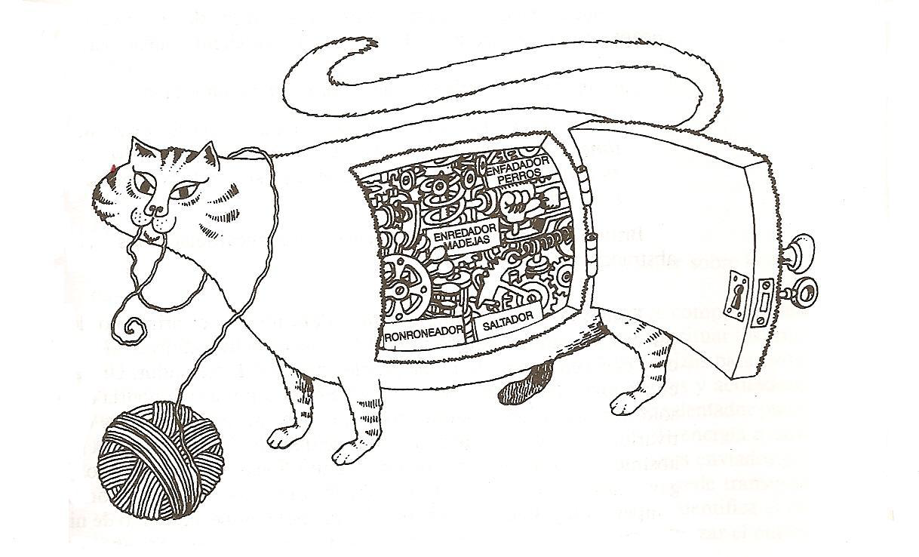
Encapsulamiento
La encapsulación esconde la complejidad

Slide 15
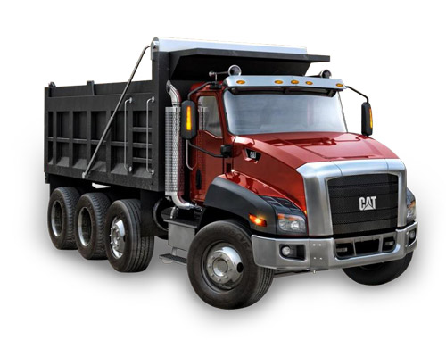

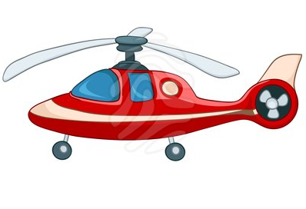
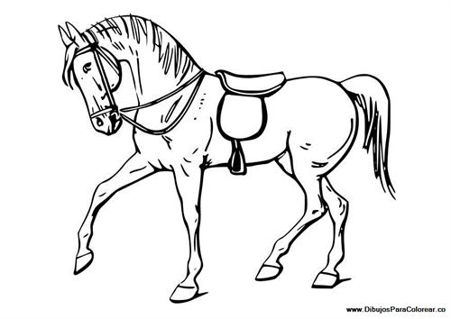
¿Que tienen en común ?

Slide 16
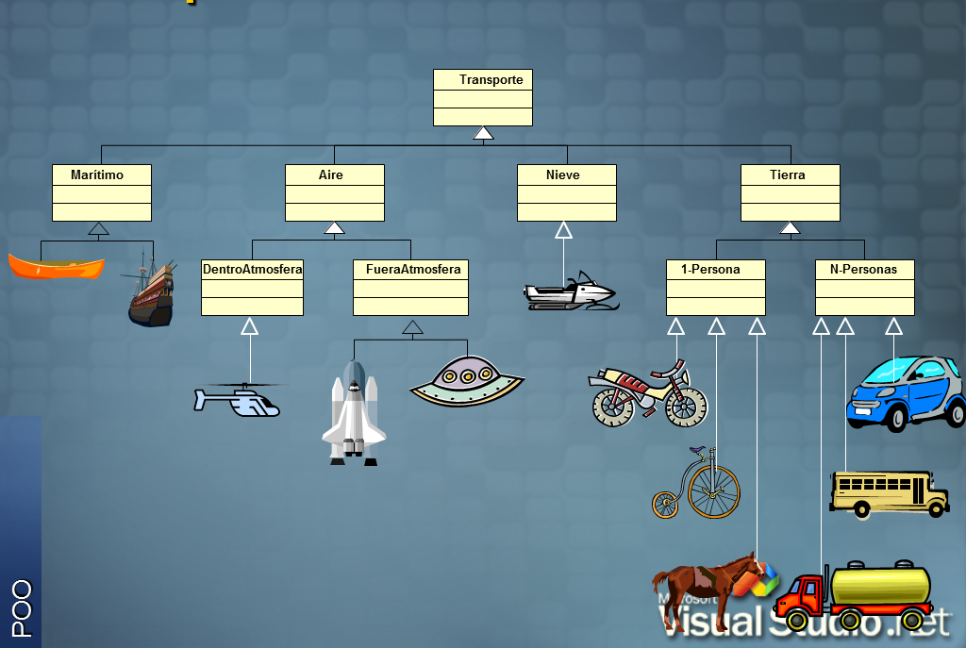
Herencia - Jerarquia

Slide 17
Herencia
Una clase nueva se crea a partir de una clase existente.
Subclase, SuperClase

Slide 18

Polimorfismo

Slide 19
ObjetoVolador – Pajaro – Avion – Helicopetro, todos saben volar, despegar y aterrizar, pero cada uno internamente define como realiza esa acción.

Slide 20
ejercicio
Una farmacia desea controlar el stock de sus productos.
La farmacia tiene una dirección y un nombre.
En la misma se venden productos de los que se conoce un código, descripción, tipo de medicamento, precio de compra y precio de venta.
Los productos se compran a proveedores de los que se conoce código, nombre y la dirección.

